Slide 1
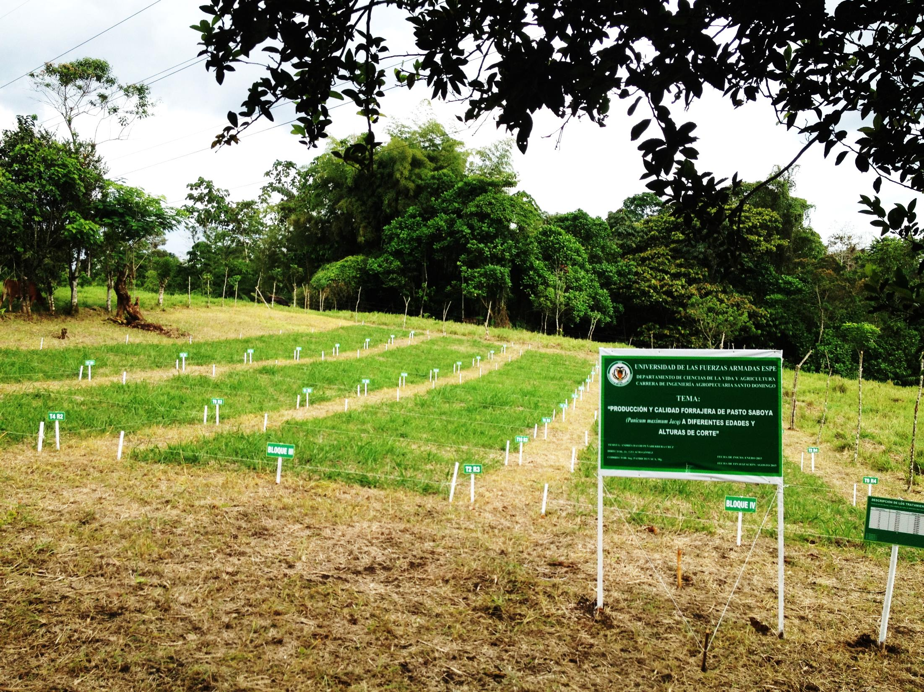


TEMA: “PRODUCCIÓN Y CALIDAD FORRAJERA DE PASTO SABOYA (Panicum máximum Jacq) A DIFERENTES EDADES Y ALTURAS DE CORTE”
AUTOR: ANDRÉS DAVID PEÑAHERRERA CRUZ 21/08/2015

Slide 2
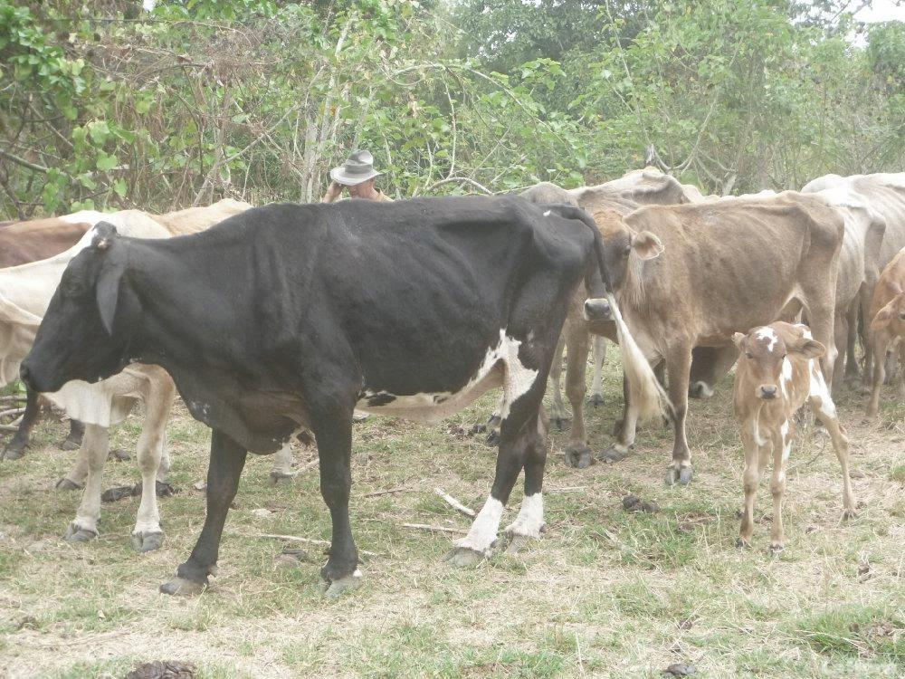
INTRODUCCIÓN

Slide 3
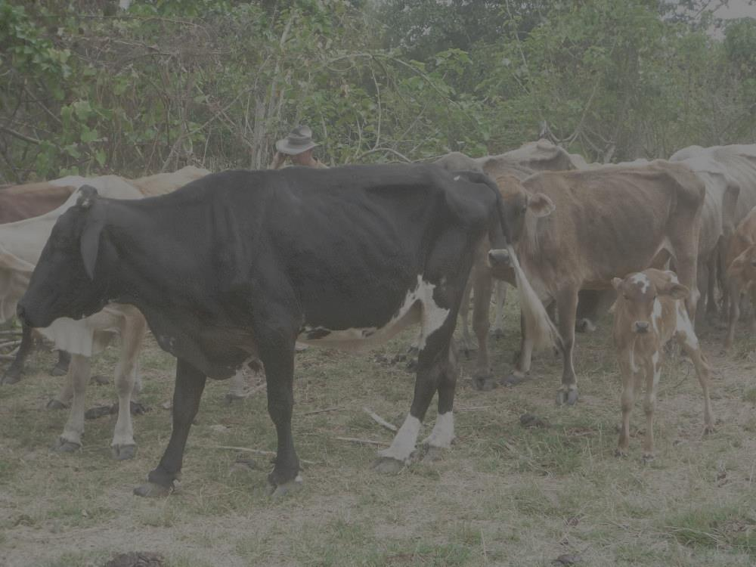
Encuestas realizadas por Instituto Nacional de Estadística y Censos (INEC) determinan que el Ecuador al 2012 registró 8, 6 millones cabezas de ganado.
La Provincia de Santo Domingo de los Tsáchilas, tiene una superficie cultivada de 147.436 Has. de las cuales el pasto saboya ocupa el 18,89 % con 27.856,03 Has., se ubica en el trópico húmedo del litoral ecuatoriano, las explotaciones ganaderas utilizan principalmente este pasto como principal alimento para sus animales. (MAGAP, 2013)

Slide 4
En Santo Domingo la saboya es uno de los pastos que ha tenido mayor aceptación por parte de los ganaderos por su versatilidad, capacidad de producción de semillas, buena adaptación al medio y producción de forraje.
La mayoría de ganaderos no maneja una adecuada carga animal (0,7 UBA/Ha) a nivel nacional con una Ganancia de Peso de 280 gr/día, lo que impide llevar un correcto programa de rotación de potreros que garantice la productividad del pasto.
Siendo el problema principal la reducción de la productividad de las pasturas, es decir biomasa consumible por el ganado y la disminución paulatina de los sistemas de explotación al pastoreo.

Slide 5
Las causas para que disminuya la producción de pastos y forrajes son:
  Mal manejo de los periodos de descanso entre pastoreo
  Altura de corte inadecuada para el aprovechamiento de las cualidades nutricionales de los pastos
  Inexistente o escasa fertilización (química u orgánica)
  Mala rotación de potreros que genera subpastoreo o sobrepastoreo
  Inexistencia de asesoramiento técnico por parte de los organismos responsables hacia los productores

Slide 6
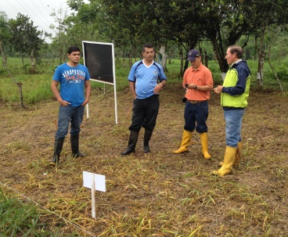
El objetivo general de la investigación fue determinar la producción y calidad forrajera de pasto Saboya, a cinco edades y dos alturas de corte para conocer la mejor época de aprovechamiento del pasto.
  Los objetivos específicos fueron, evaluar la producción de pasto Saboya en dos períodos de corte a los 20 y 40 centímetros de altura de residuo y 20, 30, 40, 50, 60 días de edad de corte, a través de materia seca y medir la calidad de pasto Saboya en un período de corte a los 20 y 40 centímetros de altura de residuo y 20, 30, 40, 50, 60 días de edad de corte a través de análisis bromatológico.

Slide 7
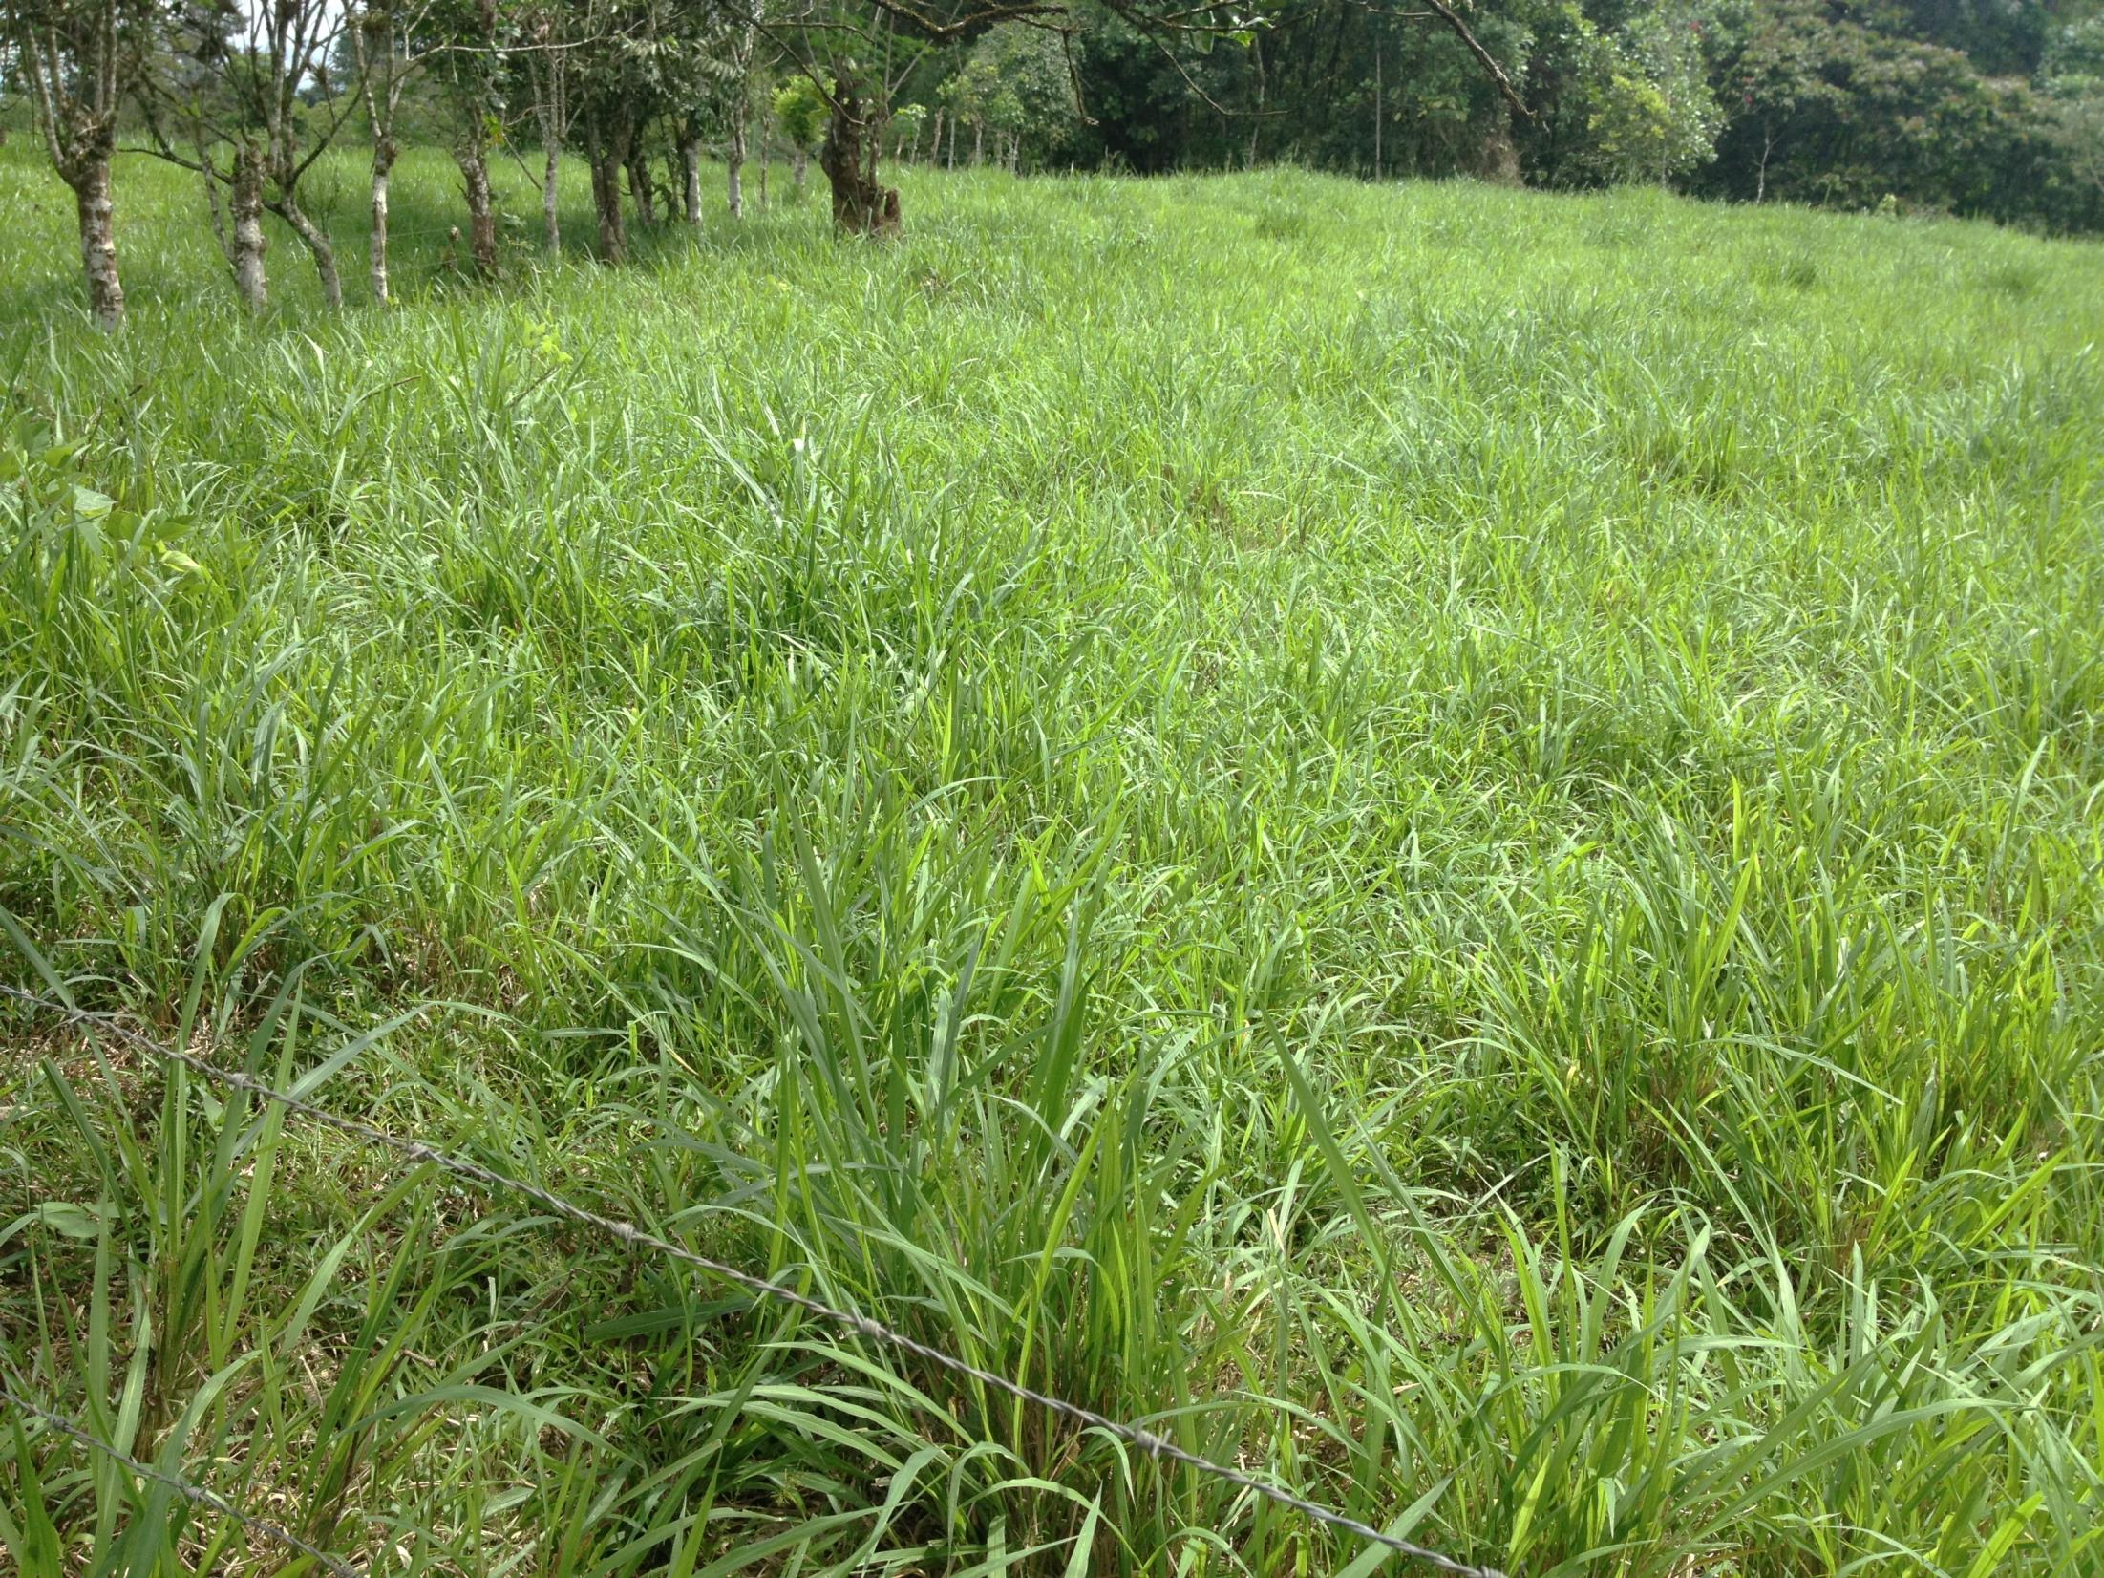
REVISIÓN DE LITERATURA

Slide 8
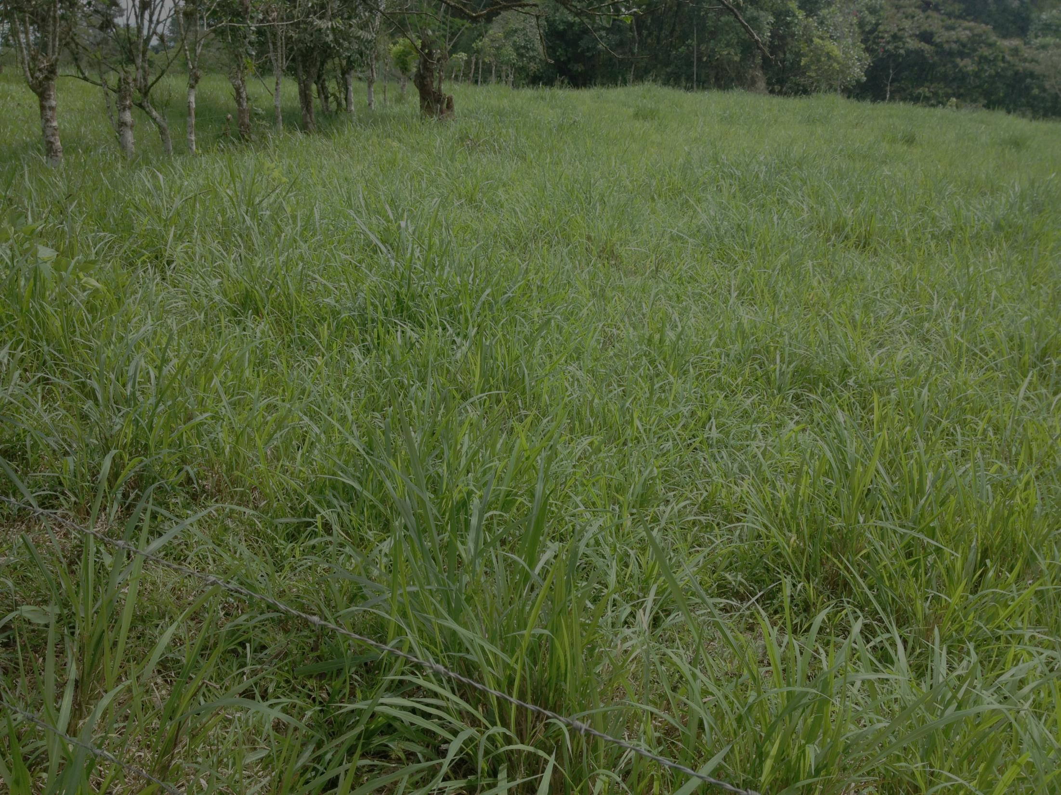
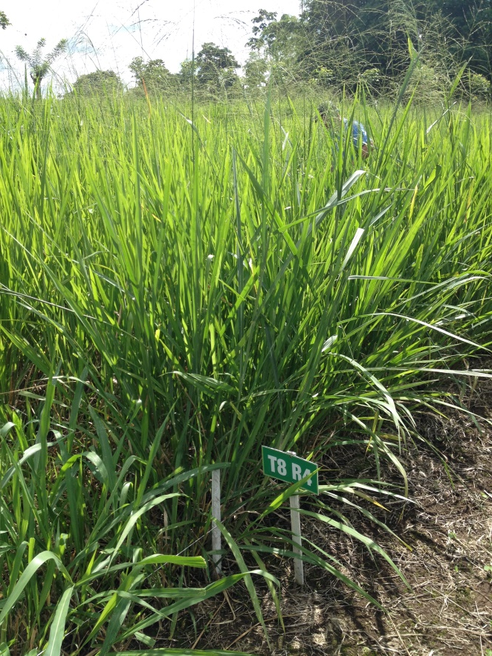
Pasto saboya (Panicum máximum Jacq)
Gramínea exótica originaria de África, perenne, alta (hasta 250 cm) y vigorosa.
Raíz es adventicia
Tallo posee generalmente pelos largos en los nudos
Hojas son alternas, dispuestas en 2 hileras sobre el tallo
Inflorescencia es una panícula grande

Slide 9
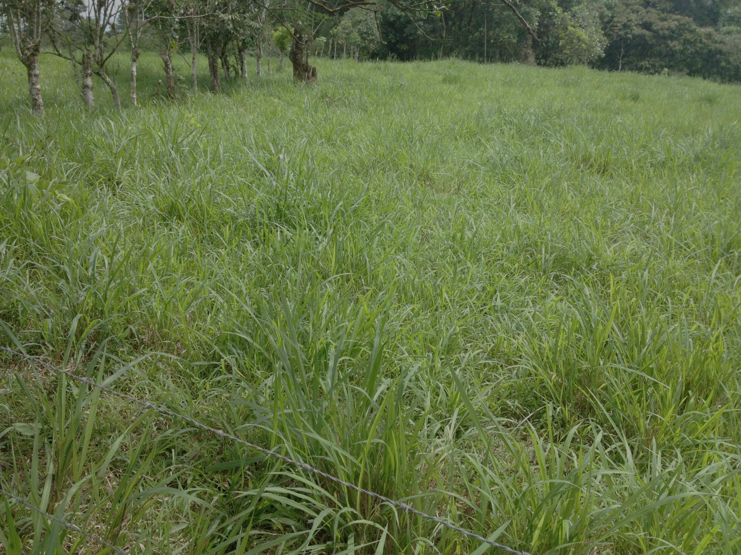
Características agronómicas del pasto saboya
Familia | Gramínea
Ciclo vegetativo | Perenne, persistente
pH | 5.0 – 8.0
Fertilidad del suelo | Media alta
Drenaje | Buen drenaje
m.s.n.m. | 0 – 1500 m
Precipitación | 1000 a 3500 mm
Densidad de siembra | 6 – 8 kg/ha
Profundidad de siembra | Sobre el suelo, ligeramente tapada
Valor nutritivo | Proteína 10 – 14 %, digestibilidad 60 – 70 %
Utilización | Pastoreo, corte y acarreo, barreras vivas

Slide 10
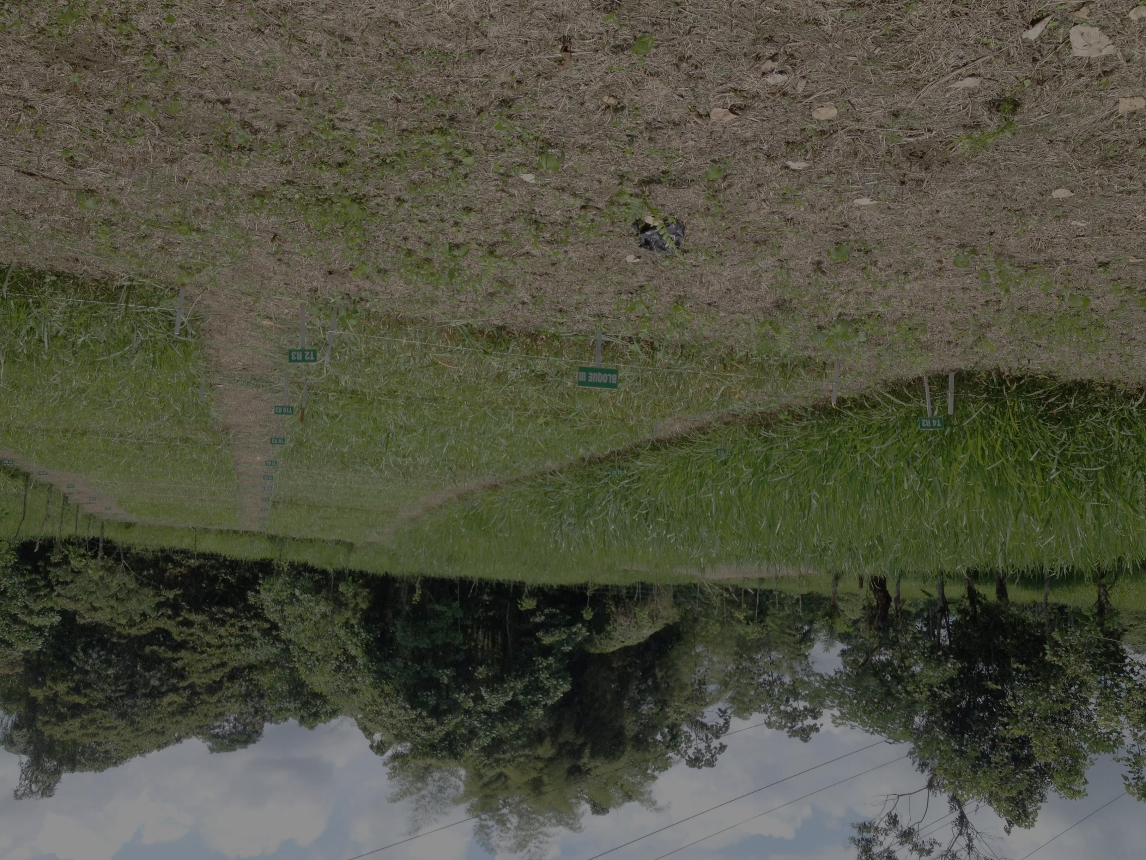
Productividad y rendimiento
De 10 a 30 toneladas de MS/ha/año
Proteína de 10 a 14 %
Digestibilidad del 60 al 70 %
El alto valor nutritivo de esta especie resulta en alta productividad animal
Las ganancias de peso en una pradera bien manejada oscilan entre 700 g/animal/día durante época de lluvias y 170 g en época seca (Pezo, 1998).

Slide 11

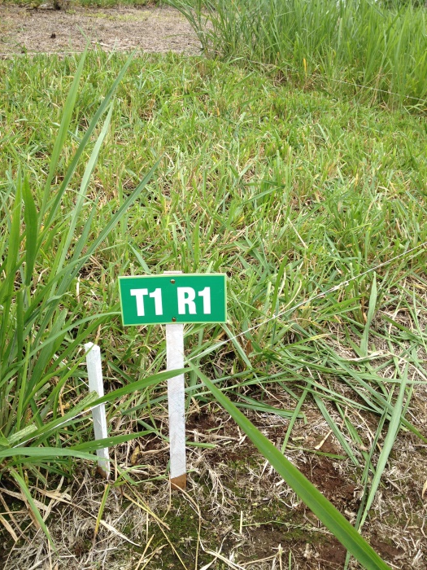
Altura de residuo
Según González (2013), el corte hasta los 15 centímetros ya que si la defoliación es intensa y frecuente, el área foliar remanente será mínima, ocasionando que las reservas para el rebrote no se acumulen.
Los macollos nuevos nacerán más débiles, las reservas serán cada vez más escasas, se agotarán y como consecuencia se producirá la muerte de los macollos nuevos y habrá demoras en la aparición de hojas nuevas.

Slide 12
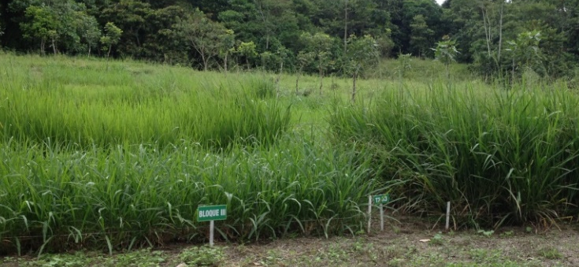
Edad de corte
Según Velez (2009) el pasto saboya produce progresivamente más forraje, cuando el corte se efectua de 1 a 2 meses de intervalo, respectivamente.
No cortar a menos de 15 centímetros de la línea del suelo con una frecuencia de 6 a 8 semanas.
Bernal (2003), indica que en estudios sobre pasto saboya se observa que cuando aumentamos el intervalo de corte entre 6 y 9 semanas, la edad del pasto se incrementa mientras disminuye progresivamente su calidad y digestibilidad

Slide 13
Carga Animal
Significa el número de animales que puede sostener una hectárea de forraje
Esto varía según la época, y determina la capacidad del pasto para producir forraje de calidad

Slide 14
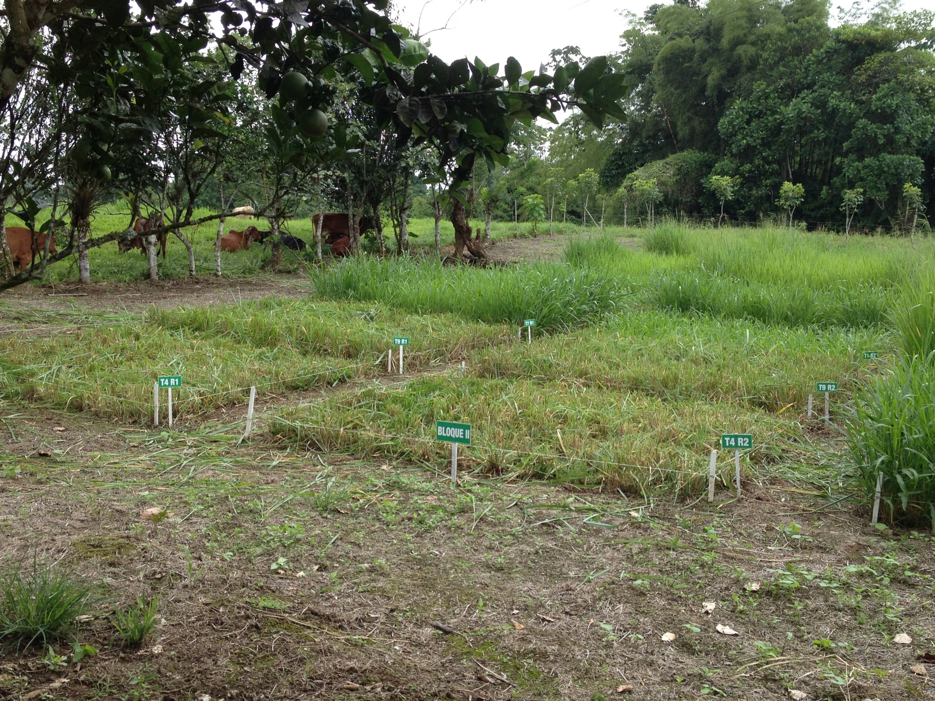
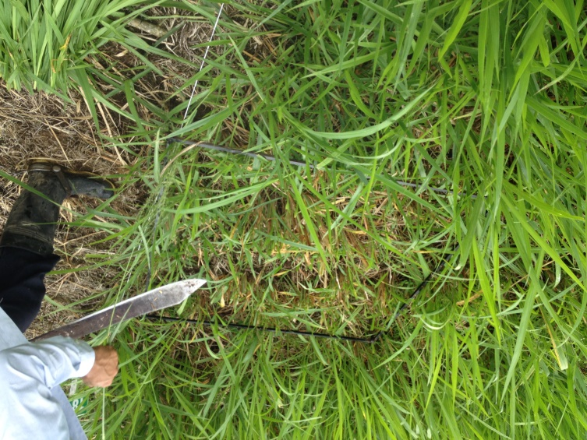
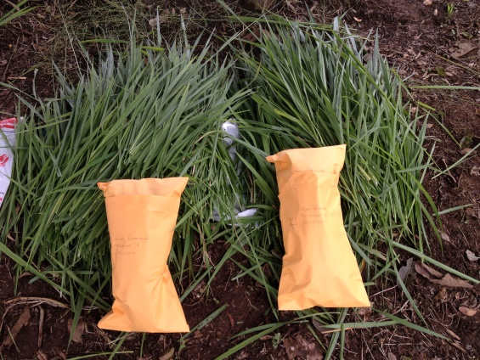
MATERIALES Y MÉTODOS

Slide 15
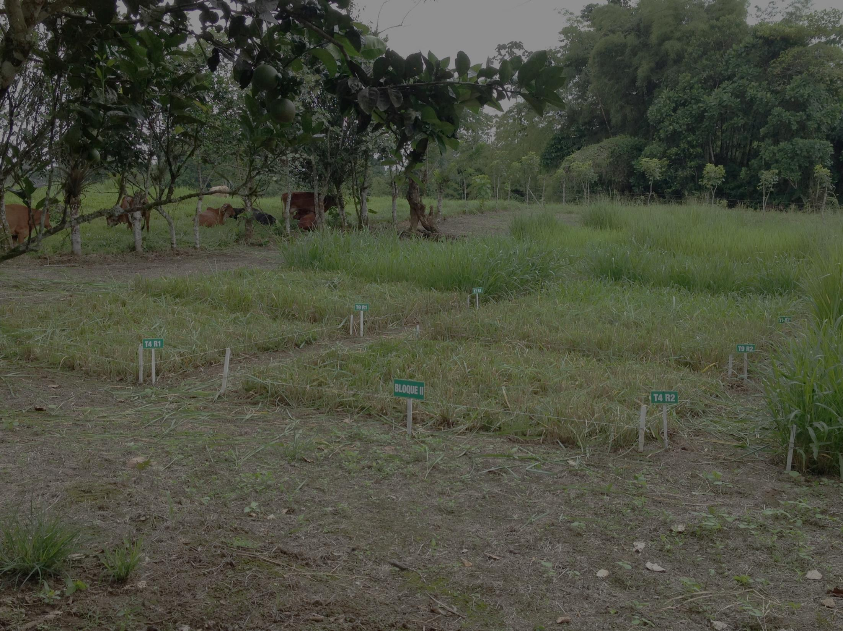
Ubicación Geográfica
El área de la Investigación se realizó en la Hda. Zoila Luz km24 de la vía Santo Domingo – Quevedo, coordenadas UTM 0624569 – 9955576
Materiales:

Slide 16
Ubicación Ecológica
Zona de vida, Bosque muy húmedo subtropical
Altitud 270 msnm
Temperatura 24.4 °C
Precipitación 2 900 mm/año
Humedad relativa 89 %
Textura de suelo franco arenoso

Slide 17
Metodología
Factores a probar
Edades de corte (20, 30, 40, 50 y 60 días)
Alturas de corte de residuo (20 y 40 cm)
Tipo de diseño
Esquema factorial (AxB) conducidos en un diseño de bloques completos al azar de (DBCA).
Repeticiones 4 por tratamiento, área 16 m²/UE

Slide 18
Tratamientos
Tratamientos empleados en la investigación
Tratamientos | Altura residuo | Periodo de descanso
T1 | 20 cm | 20 días
T2 | 20 cm | 30 días
T3 | 20 cm | 40 días
T4 | 20 cm | 50 días
T5 | 20 cm | 60 días
T6 | 40 cm | 20 días
T7 | 40 cm | 30 días
T8 | 40 cm | 40 días
T9 | 40 cm | 50 días
T 10 | 40 cm | 60 días

Slide 19
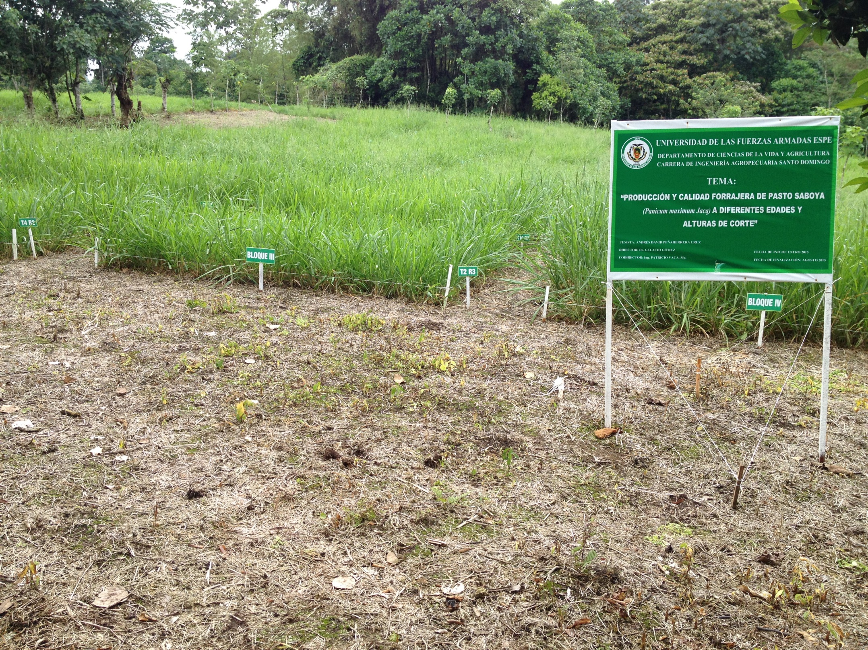
RESULTADOS

Slide 20
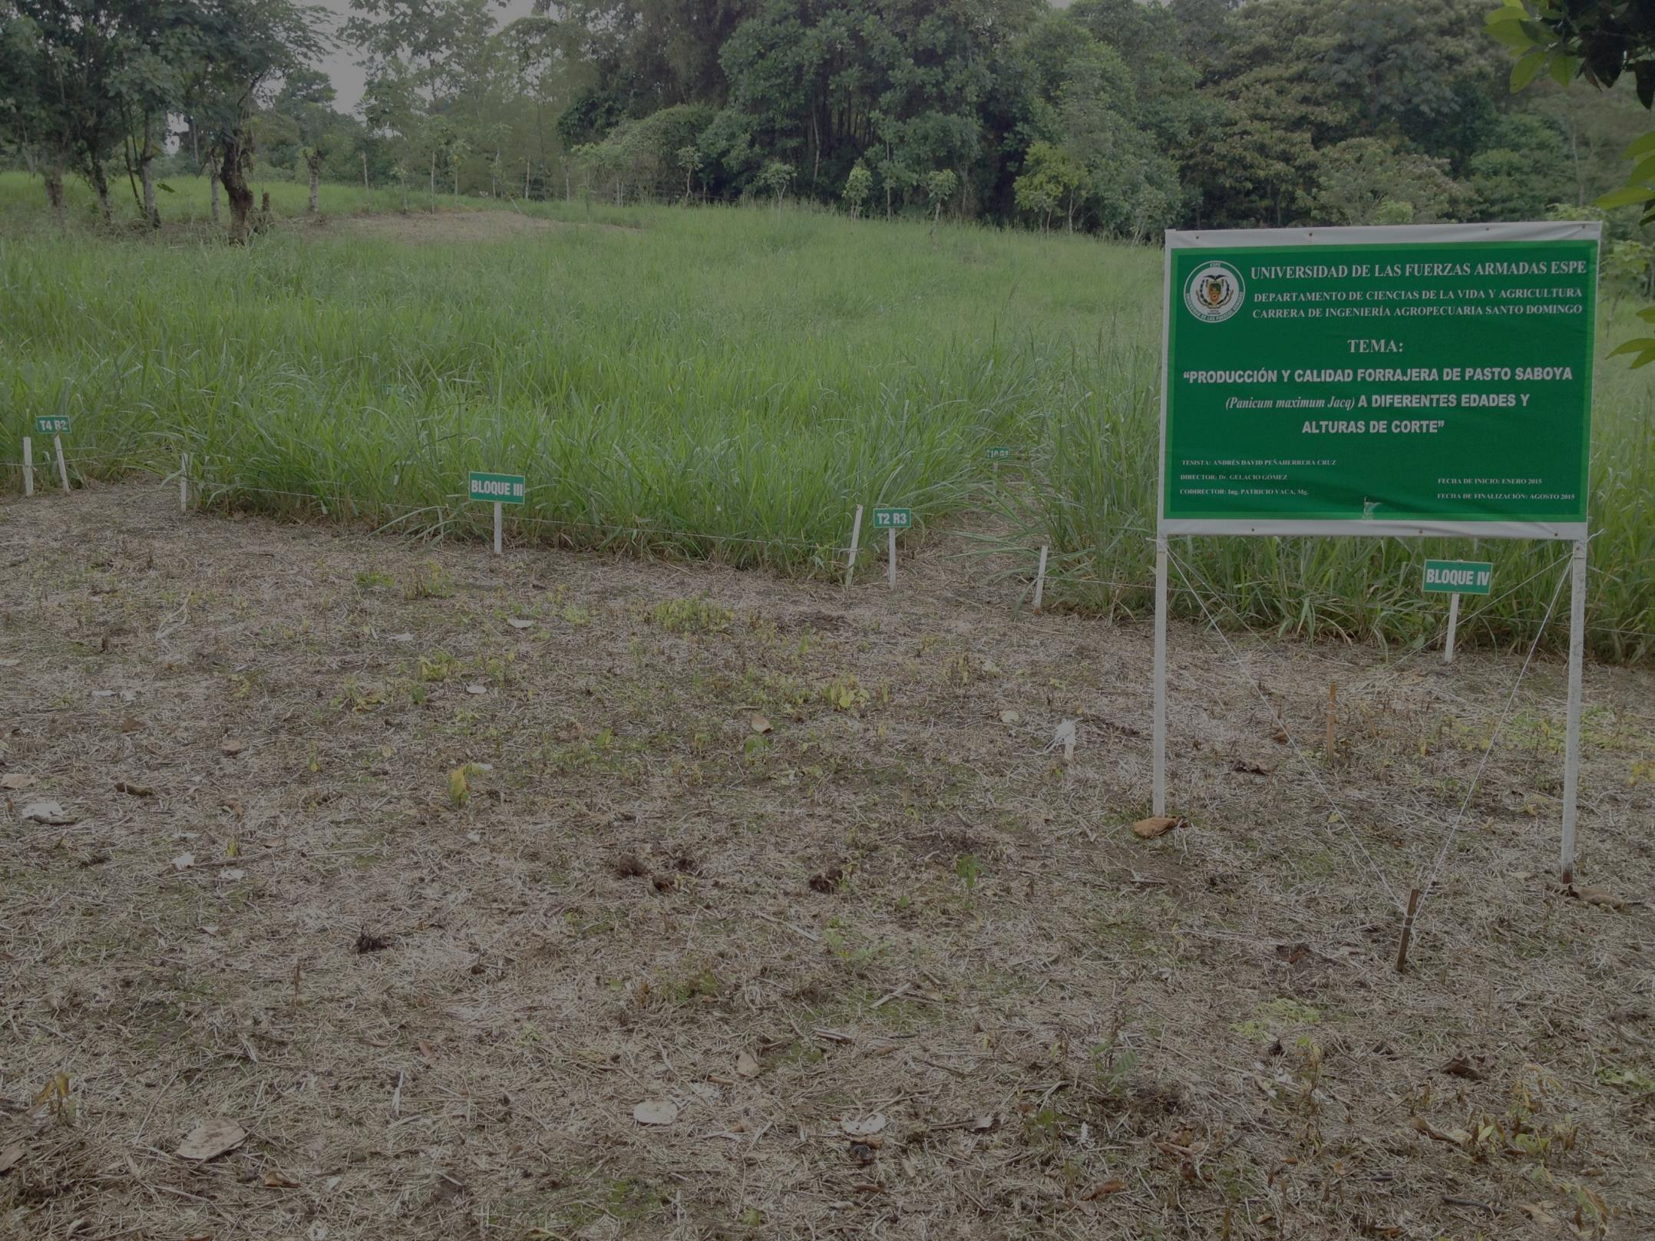
Resultados
Análisis de Varianza para Producción de Materia Verde en t ha-1
CV 21,85%
Fuentes de Variación | Suma de Cuadrados | Grados de Libertad | Cuadrados Medios | F
Bloques | 98,15 | 3 | 32,72 | 3,16 | *
A | 104,81 | 1 | 104,81 | 10,12 | **
E | 1862,29 | 4 | 465,57 | 44,93 | **
A*E | 15,65 | 4 | 3,91 | 0,38 | ns
Error | 279,77 | 27 | 10,36
Total | 2360,67 | 39

Slide 21
Resultados
Prueba de Tukey al 5% para la Fuente de Variación Altura de residuo (cm) en la variable Producción de Materia verde
- A 20 cm tiene una producción media de 16,35 t ha-1 y ocupa el Rango A, superando significativamente en producción
- Al cortar a 40 cm con una media de 13,11 t ha-1, Rango B.

Slide 22
Resultados
Prueba de Tukey al 5% para la Fuente de variación Periodo de descanso (días) en la variable Producción de materia verde
Período de descanso de 60 días se obtiene mayor rendimiento de materia verde, en promedio 25,91 t ha-1.
El segundo rango B lo ocupa los 50 días de descanso con media de 18,28 t ha-1.

Slide 23
Resultados
Resumen de Cuadrados Medios del Análisis Bromatológico (Lab. Agrocalidad) en el primer corte.
Fuentes de Variación | Grados de Libertad | CENIZA % |  | FIBRA % |  | GRASA % |  | PROTEÍNA %
Bloques | 3 | 0,37 | NS | 3,68 | NS | 0,0032 | NS | 1,14 | NS
A | 1 | 0,36 | NS | 6,59 | NS | 0,1000 | ** | 18,16 | **
E | 4 | 0,22 | NS | 107,55 | ** | 0,5300 | ** | 13,74 | **
A*E | 4 | 4,35 | ** | 66,8 | ** | 0,0500 | ** | 9,91 | **
Error | 27 | 0,45 |  | 3,58 |  | 0,0020 |  | 1,07
Total | 39
CV % |  | 5,33 |  | 6,06 |  | 3,77 |  | 10,54
Media |  | 12,63 |  | 31,23 |  | 1,18 |  | 9,79

Slide 24
Resultados
Prueba de Tukey al 5% para la Interacción Altura de residuo x Periodo de descanso en la variable contenido porcentual de Proteína.
- El mayor contenido de Proteína tiene la interacción 20 cm de altura de residuo x 20 días de descanso con una media de 12,90%
- El menor valor lo tienen las interacciones 40cm de altura de residuo x 50 días de descanso con media de 7,49%.

Slide 25
El mayor contenido de Proteína está a 20 cm de altura de residuo x 20 días de descanso con una media de 12,90%, seguido del tratamiento 20cm de altura x 30 días de descanso con media de 10,67%.
El menor contenido de Proteína tiene las interacciones 40 cm de altura de residuo x 40 y 50 días de descanso con media de 7,49% y 7,50% respectivamente.
CINA (2012) la proteína cruda es el parámetro principal para medir la calidad de los forrajes tropicales. Los valores de proteína cruda han sido correlacionados consistentemente con medidas del contenido de energía disponible de los forrajes, tales como la digestibilidad de la materia seca y el contenido de fibra.

Slide 26
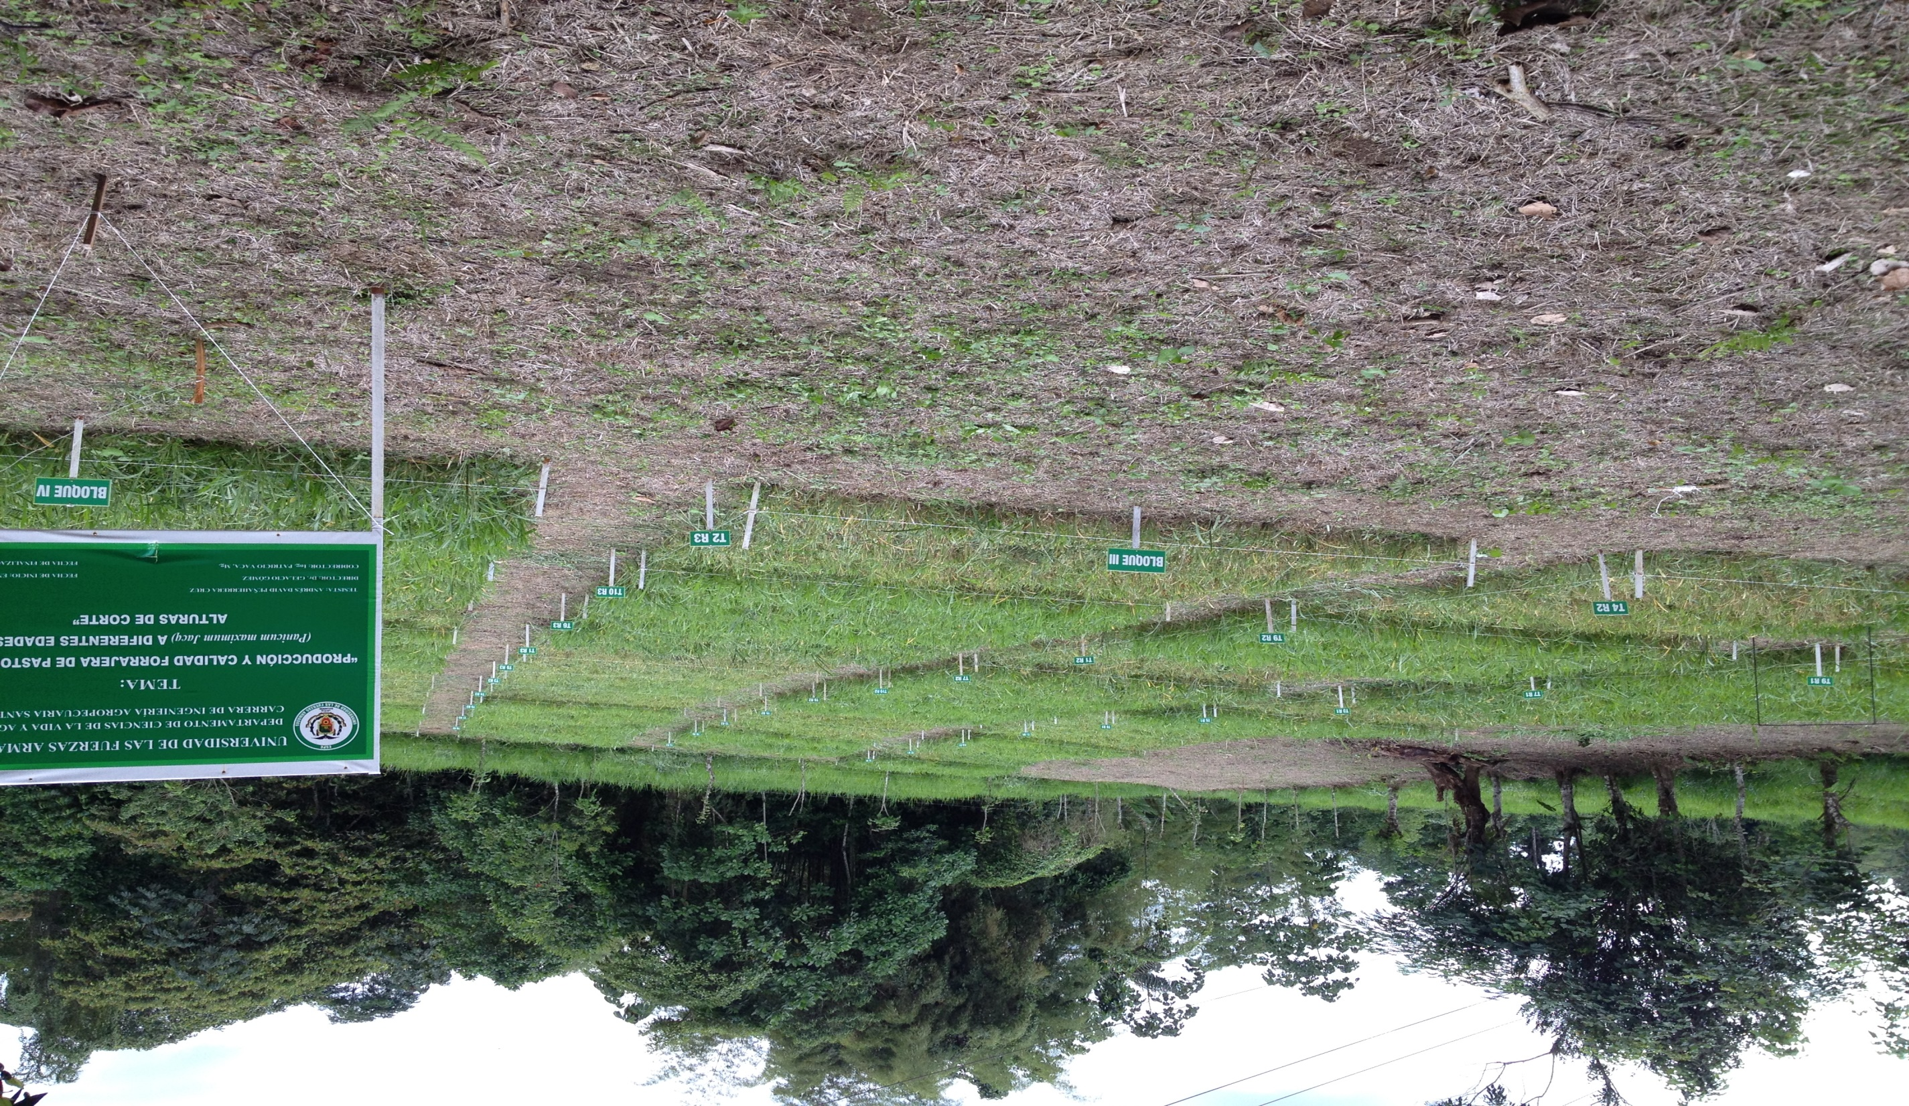
CONCLUSIONES

Slide 27
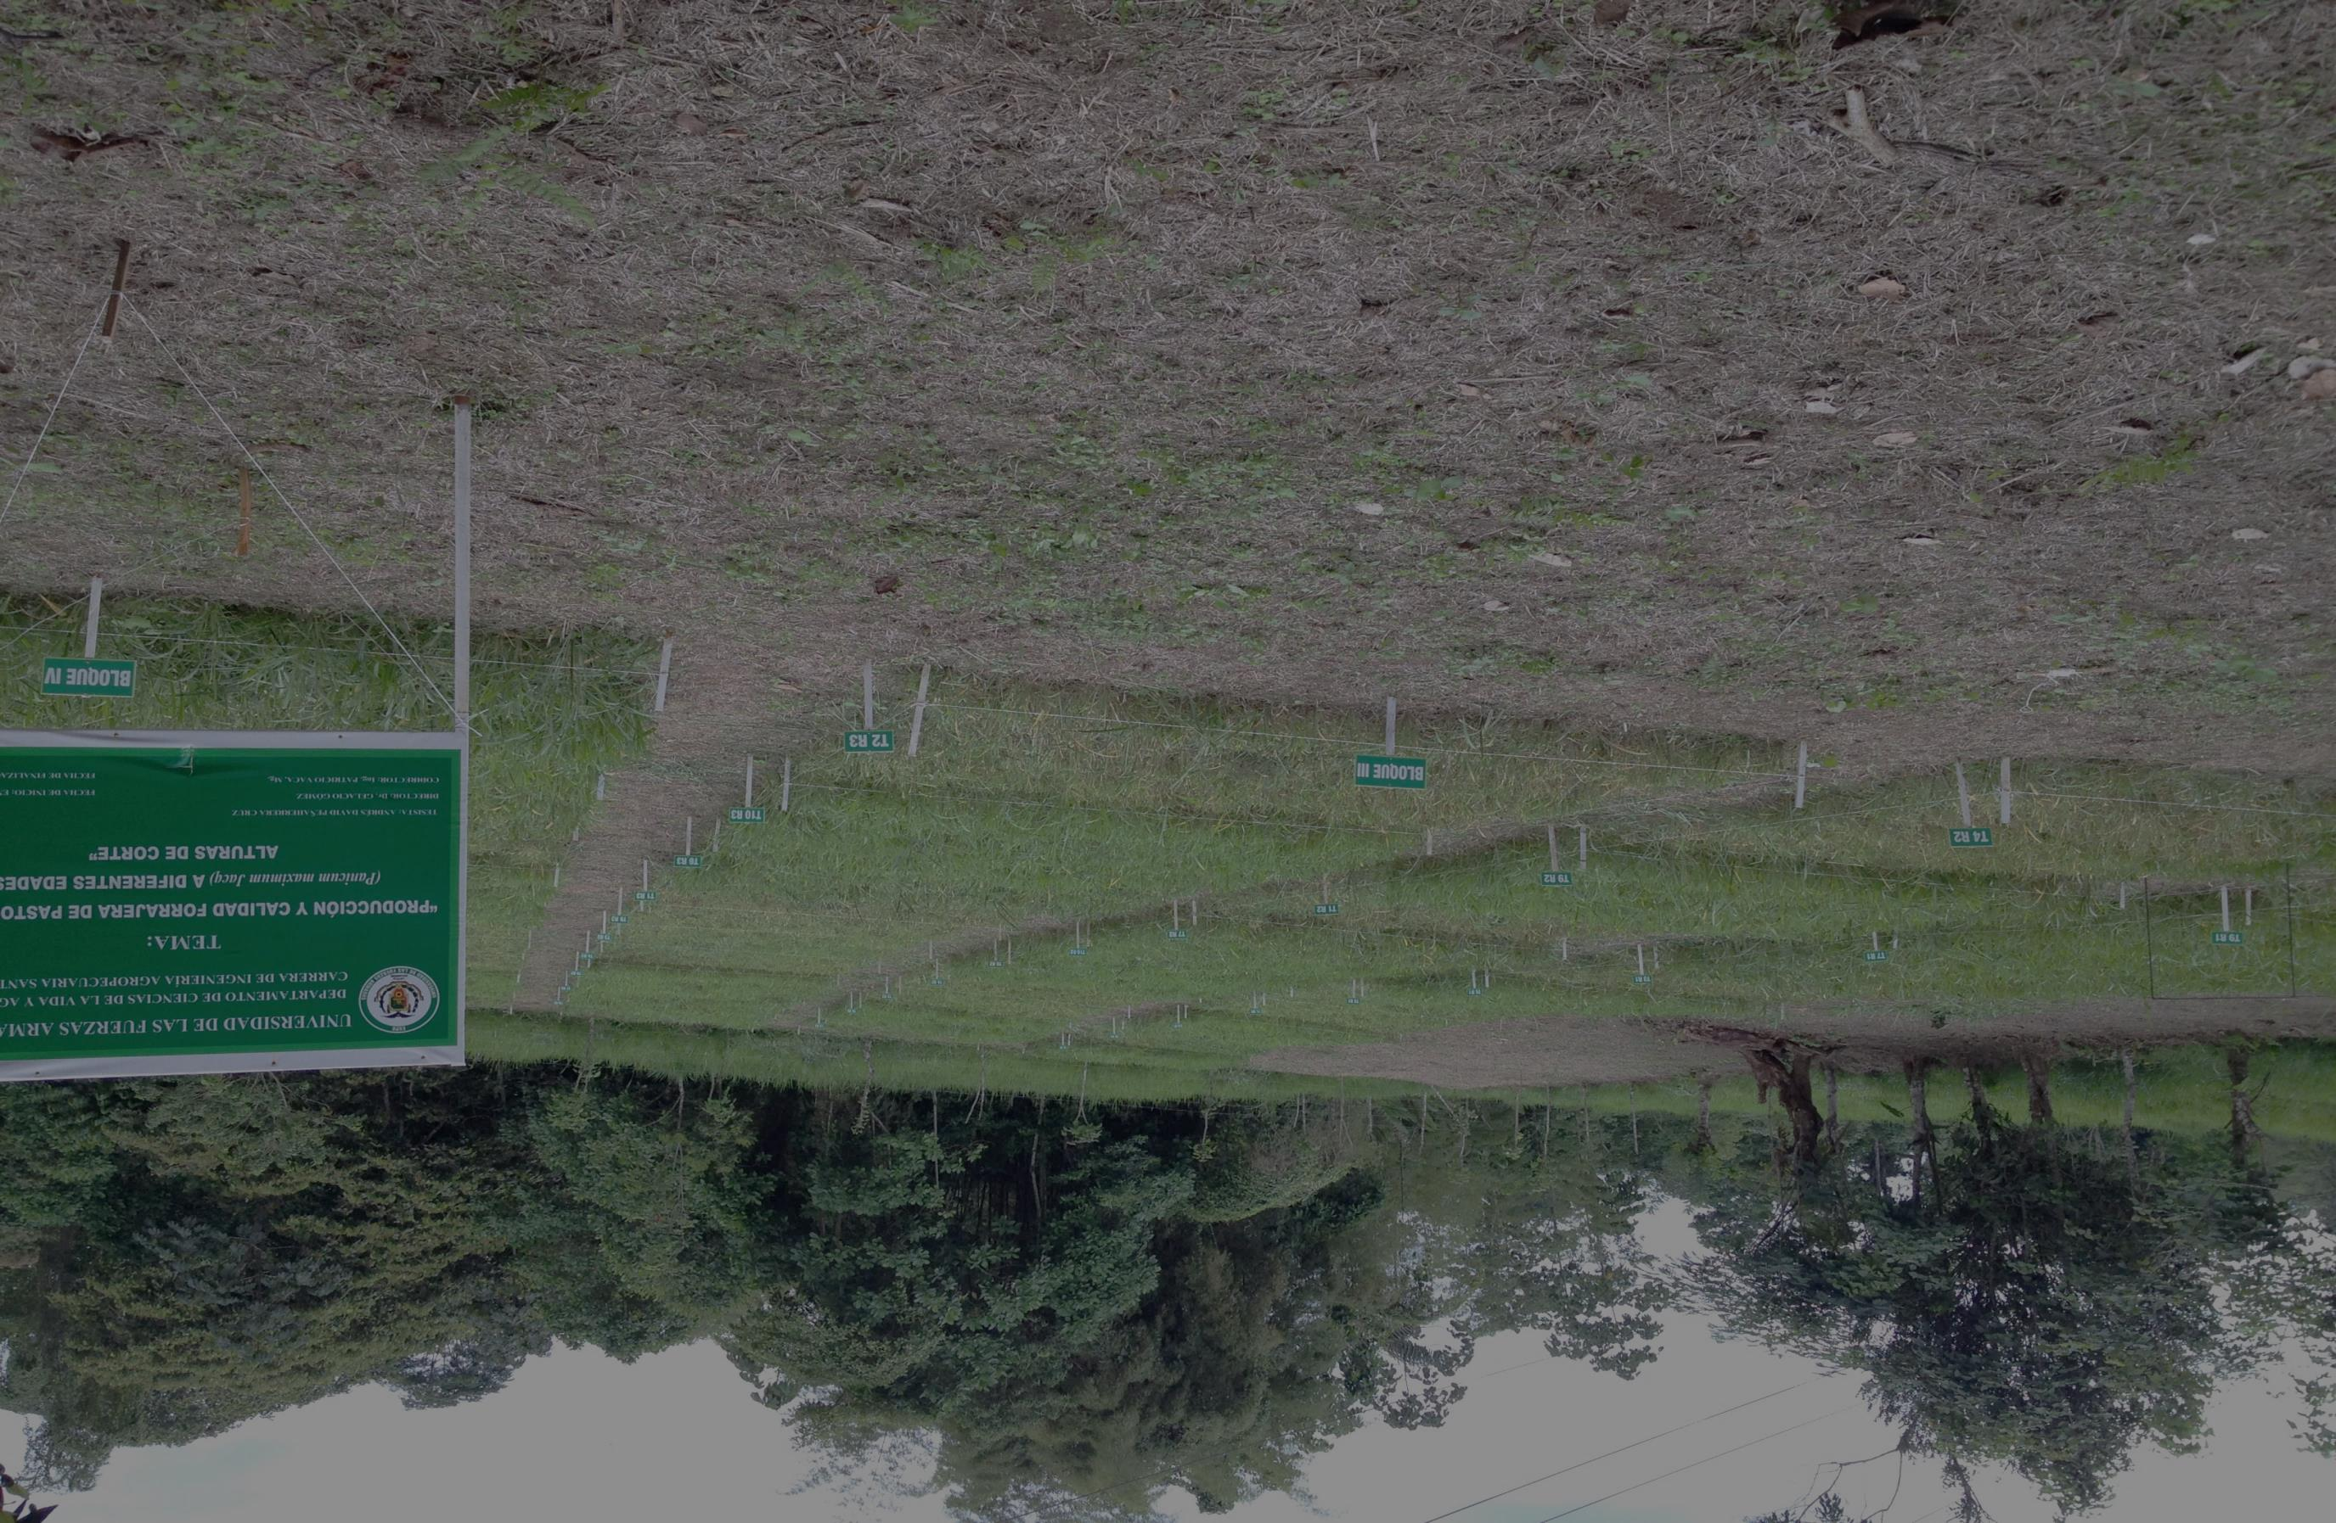
A los 60 días de descanso se obtiene mayor rendimiento de materia verde, con 25,91 t ha-1 en promedio, pero consideremos la disminución en el contenido de proteína del forraje verde.
A la altura de 20 cm de residuo y edad de 30 días obtenemos las mejores condiciones de calidad y rendimiento en materia verde.
A la edad de 20 días se obtienen los mejores resultados de calidad del forraje 12,90 % de proteína, provoca que sus reservas de energía se agoten retrasando el rebrote de pasto y aparecen malezas.

Slide 28
El rendimiento de Materia Seca, es influenciado por la altura de corte y los días de descanso ya que a 20 cm de corte existe una media de 4,39 t ha-1; y a los 60 días de descanso tenemos 6,96 t ha-1.
El mayor rendimiento promedio de Materia seca de los dos cortes se obtiene a 20 cm de Altura de residuo x 60 días de Descanso, obteniendo una media de 7,29 t ha-1, En cuanto a Altura de residuo, a 20 cm se obtiene 4,39 t ha-1 de materia seca y el Período de descanso de 60 días tiene el mayor rendimiento de MS con 6,96 t ha-1
La Altura de residuo influye significativamente en el contenido porcentual de Grasa y Proteína y ninguna diferencia en Ceniza y Fibra.

Slide 29
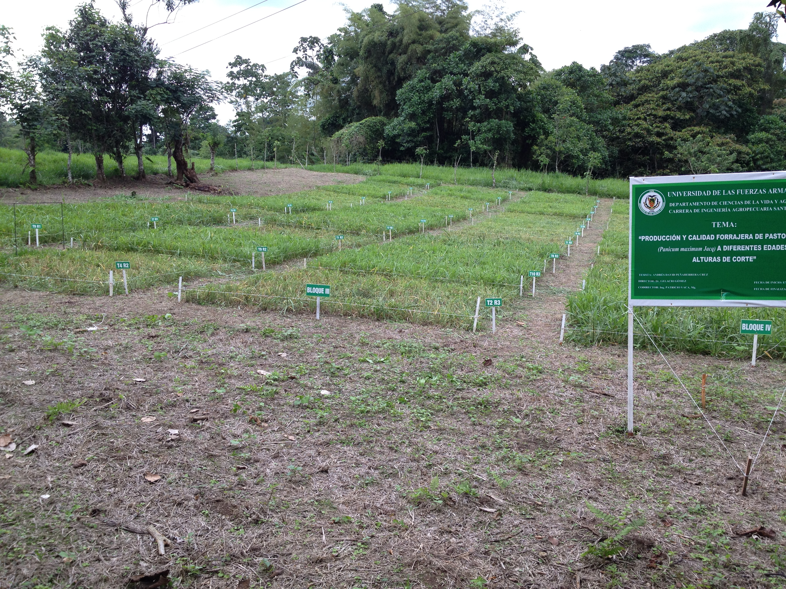
RECOMENDACIONES

Slide 30

Cuando manejemos Panicum máximum Jacq en Santo Domingo, realizar una rotación de potreros cada 60 días con altura de residuo de 20 cm, para tener una carga animal de 3 UBA/ha, pero con menor cantidad de proteína.
Realizar un manejo del cultivo de Panicum máximum Jacq, una vez establecido como pradera a través de controles de malezas, fertilización, mejorar la rotación del pasto para obtener mejores condiciones nutricionales para el ganado.

Slide 31
Desarrollar ensayos considerando estas alternativas de manejo en otras zonas agroecológicas donde el Panicum máximum Jacq sea la fuente principal de alimento para bovinos.
Realizar otras investigaciones con intervalos de tiempo de 30 a 50 días
Efectuar este ensayo considerando el periodo de mínima precipitación.

Slide 32
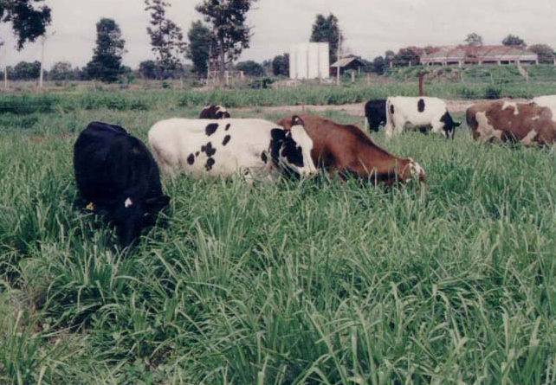
GRACIAS

